Slide 1
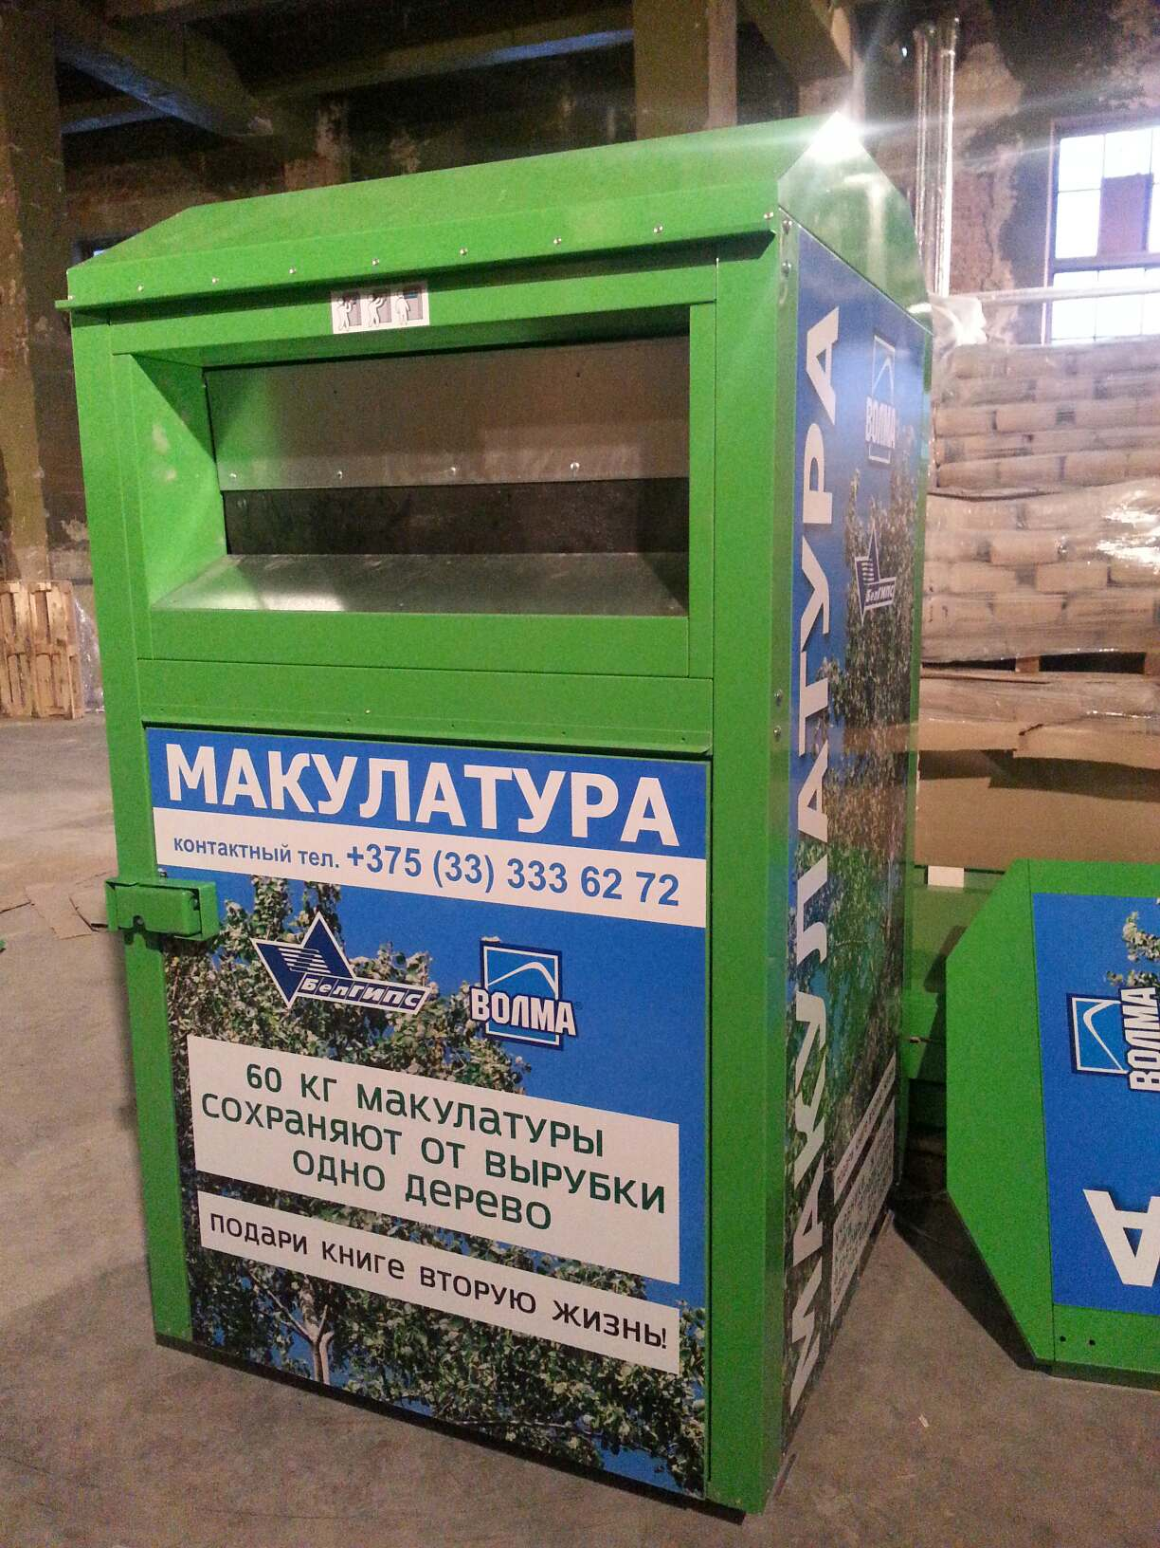

Slide 2


Лилия Сёмочкина зам.директора ООО «БЕЛГИПС-ЭКО»
Как найти точки пересечения интересов бизнеса и жителей столицы?
Проект по установке контейнеров для сбора макулатуры и книг в городской среде компаниями «БЕЛГИПС»ОАО и «Корпорация «Волма»ООО

Slide 3


                ОАО «БЕЛГИПС»
производитель сухих строительных смесей на основе гипса и единственный в Беларуси производитель гипсокартона.
В списке построенных объектов, где применялась продукция завода Национальная библиотека, ТЦ«Столица», летний амфитеатр в Витебске, кинотеатр«Беларусь» и др.

Slide 4
Российская компания
ООО «Корпорация «Волма»
российская производственно-дистрибутивная корпорация,
одно из крупнейших в России предприятий строительной отрасли,
производит гипсокартон, сухие строительные смеси, алебастр, гипс, штукатурку, шпатлевку, плиточный клей, грунтовку и др.
16 января ‘2014 приобрела госпакет акций завода «Белгипс» и инициировала проект

Slide 5
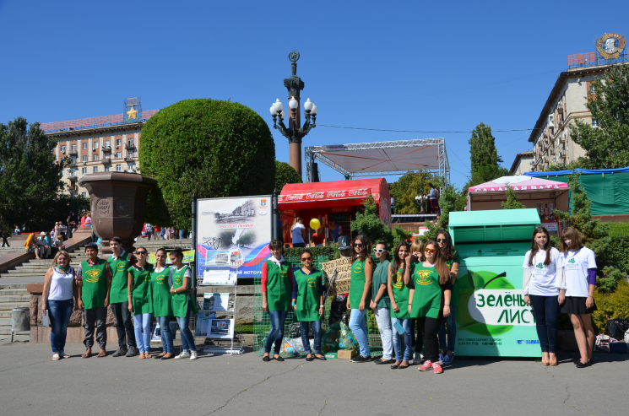
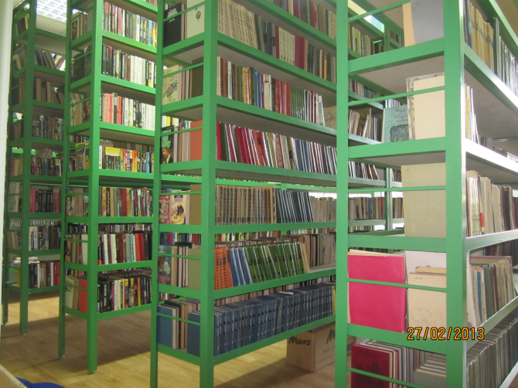
Фонд экологической культуры
"Зелёный лист» (РФ)

Slide 6
для реализации проекта создана компания
ООО «БЕЛГИПС-ЭКО».
Вид деятельности:
сбор (заготовка), сортировка,
подготовка к обезвреживание и (или) использование вторичных материальных ресурсов

Slide 7

Контейнер ООО «БЕЛГИПС-ЭКО»

Slide 8
Задачи пилотного проекта
январь – апрель 2015
Для компании:
Собрать сырье (в перспективе)
Усилить имидж завода «БЕЛГИПС» и Корпорации «Волма»
Для общества:
Пополнить социальные учреждения книгами, собранными в контейнеры
Внести вклад в формирование экологической культуры населения Минска, в формирование привычки раздельного сбора мусора

Slide 9
Ожидаемые результаты пилотного проекта
120 контейнеров для сбора книг и макулатуры установлены в Минске
Собранные книги переданы в социальные учреждения и библиотеки Минска
Собранная макулатура передана для вторичного использования
Широкий круг гос.учреждений, учреждений образования, общественных и др.организаций информированы о проекте ОАО «БЕЛГИПС» и корпорации «Волма»
Внимание жителей Минска привлечено к теме раздельного сбора мусора

Slide 10
Главные вопросы информационной компании
Кому?
Обращение к массовой аудитории
Что?
Опираемся на вечные ценности
(экология, помощь социально незащищенным)
и отдаем дань модным веяниям
(эко-дружественный образ жизни)

Slide 11
Ключевые послания
«Книге – вторую жизнь!»
«60кг макулатуры сохранят от вырубки одно дерево»

Slide 12
Целевые аудитории
1. ГОС. ОРГАНЫ
(Совмин, Министерство ЖКХ, Минобразования, Минторговли, Мингорисполком, администрации районов, ГУ «Оператор вторичных материальных ресурсов», Минский ког.комитет природных ресурсов и охраны окружающей среды, МЧС, СЭС)
УЧРЕЖДЕНИЯ здравоохранения и другие социал. объекты
3. ИНВЕСТОРЫ (конкурс соц. проектов SocialWeekend-5)
Инструменты: письма, встречи, переговоры

Slide 13
Целевые аудитории
4. НГО
Экологическое товарищество «Зеленая сеть»,
Центр экологических решений,
Лига добровольного труда молодежи,
другие экологические и молодежные организации
Инструменты:
Встречи, переговоры
Письма
Сообщения в соцсетях
Тематические рассылки
Размещение на сайтах партнеров

Slide 14
Целевые аудитории
5. Организации, где устанавливаются контейнеры: коммерческие структуры (ТС) учреждения образования (ВУЗы)
Инструменты:
Письма
Встречи, переговоры
Информация на контейнерах

Slide 15
Целевые аудитории
6. СМИ
Инструменты:
Информация на контейнерах
Рассылка пресс-релиза
Интервью

Slide 16
Первые результаты
49 контейнеров для сбора книг и макулатуры установлены в Московском р-не г.Минска
Собрано 9 тонн макулатуры и около 1000 книг
Первые 70 книг переданы в Социально-педагогический центр Партизанского р-на г.Минска
Широкий круг гос.учреждений, учреждений образования, общественных и др.организаций информированы о проекте
Внимание жителей Минска привлечено к теме раздельного сбора мусора

Slide 17
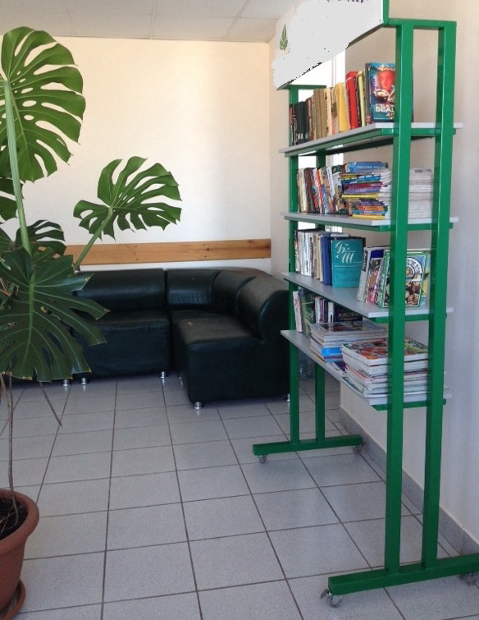
Ищем партнеров для приобретения
книжных стеллажей для больниц и др.учреждений

Slide 18
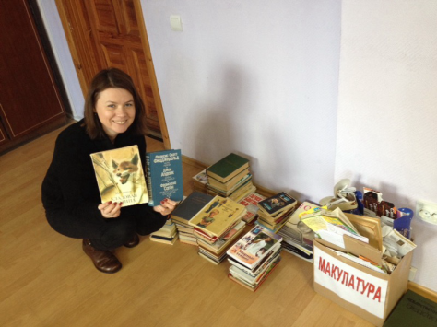
Контакты
моб. тел.+ 375 (33) 333-62-72
гор. тел. 388-40-39
e-mail: ls@belgips.by
г.Минск, ул.Козлова 24, инд. 220038
Спасибо за внимание !

